Slide 1
OpenResty分享

Slide 2
A
OpenResty介绍
B
安装配置
目录
C
mysql、redis组件
D
共享内存、缓存
E
案例分享--RTB

Slide 3
OpenResty介绍
A

Slide 4
OpenResty介绍
特点
1
Nginx + Lua
3
异步非阻塞
2
大量精良的Lua库、第三方模块
4
同步的代码逻辑写异步

Slide 5
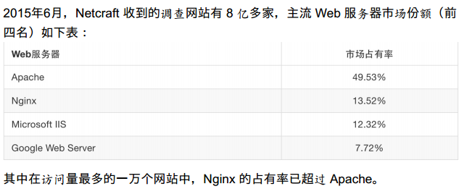
OpenResty介绍
Nginx
Nginx 是一个高性能的HTTP和反向代理服务器，也是一个MAP/POP3/SMTP 代理服务器。

Slide 6
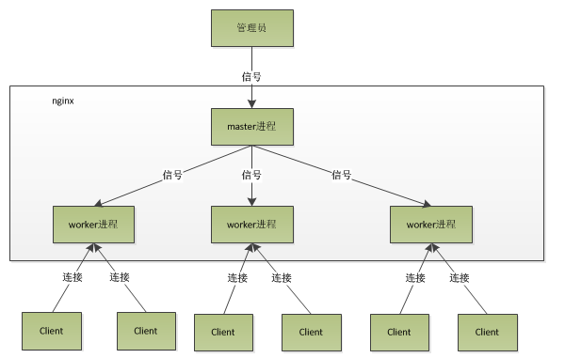
OpenResty介绍
Nginx进程模型
C10K
对于每个请求会独占一个工作线程的web服务器，当并发数上到几千时，就同时有几千的线程在处理请求了。这对操作系统来说，是个不小的挑战，线程带来的内存占用非常大，线程的上下文切换带来的cpu开销很大，自然性能就上不去了，而这些开销完全是没有意义的。
accept锁
nginx进程数一般等于CPU核数，减少不必要的进程切换

Slide 7
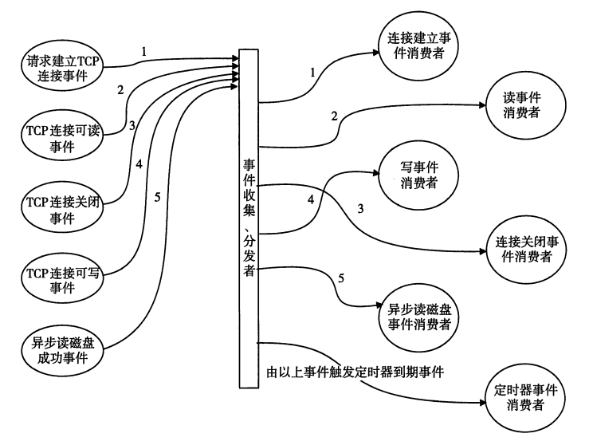
OpenResty介绍
Nginx事件机制
异步非阻塞：epoll

Slide 8
OpenResty介绍
Nginx
高并发
反向代理
高性能
低内存消耗
web服务器
特点
负载均衡
热部署
高可靠
静态文件服务
。。。
访问权限控制
限流

Slide 9
OpenResty介绍
Lua vs Luajit
Lua是一个非常高效、轻量级的脚本语言。在游戏开发广泛应用，配置管理和逻辑控制。
LuaJIT 是采用 C 和汇编语言编写的 Lua 解释器与即时编译器，它利用即时编译( Just-inTime)技术把 Lua 代码编译成本地机器码后交由 CPU 直接执行。更好地与C语言交互(ffi)。

Slide 10
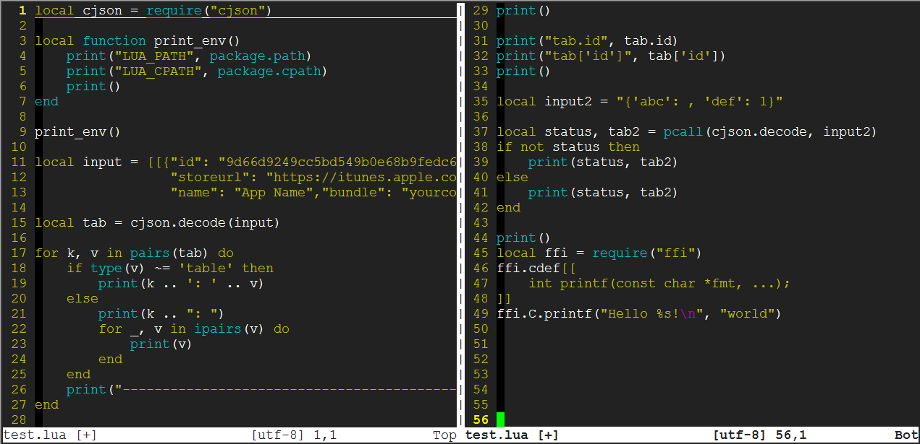
OpenResty介绍
一个Lua程序

Slide 11
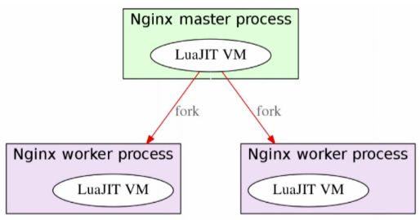
OpenResty介绍
OpenResty如何工作

Slide 12
OpenResty介绍
Lua协程
协同程序（coroutine）与多线程情况下的线程比较类似：有自己的堆栈、局部变量、指令指针，但与其它协程共享全局变量等很多信息。
协程类似一种多线程，但与多线程还有很多区别：
1. 协程并非os线程，所以创建、切换开销比线程相对要小。
2. 协程与线程一样有自己的栈、局部变量等，但是协程的栈是在用户进程空间模拟的，所以创建、切换开销很小。
3. 多线程程序是多个线程并发执行，也就是说在一瞬间有多个控制流在执行。而协程强调的是一种多个协程间协作的关系，只有当一个协程主动放弃执行权，另一个协程才能获得执行权，所以在某一瞬间，多个协程间只有一个在运行。
4. 由于多个协程时只有一个在运行，所以对于临界区的访问不需要加锁，而多线程的情况则必须加锁。
5. 多线程程序由于有多个控制流，所以程序的行为不可控，而多个协程的执行是由开发者定义的所以是可控的。

Slide 13
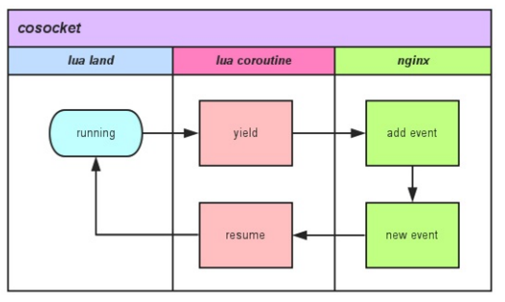
OpenResty介绍
cosocket
1、每个worker（工作进程）创建一个Lua VM，worker内所有协程共享VM；
2、将Nginx I/O原语封装后注入 Lua VM，允许Lua代码直接访问；
3、每个外部请求都由一个Lua协程处理，协程之间数据隔离；
4、Lua代码调用I/O操作等异步接口时，会挂起当前协程（并保护上下文数据），而不阻塞worker；
5、I/O等异步操作完成时还原相关协程上下文数据，并继续运行；
mysql redis memcached等模块都是基于cosocket

Slide 14
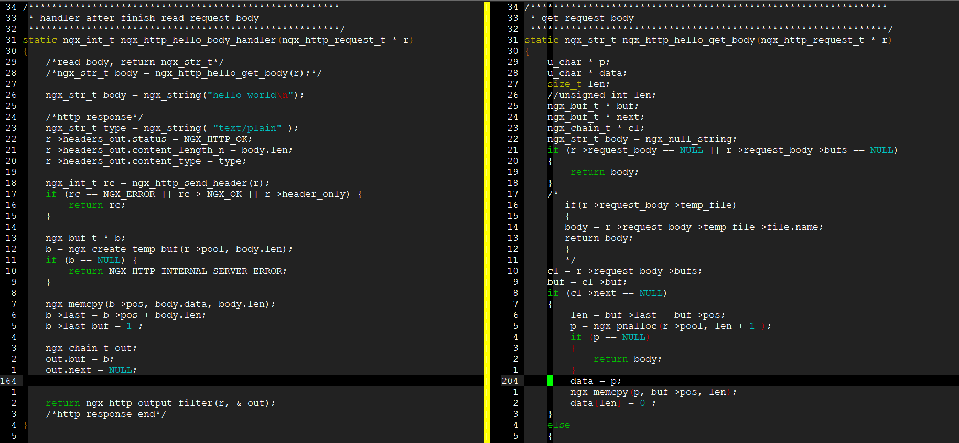
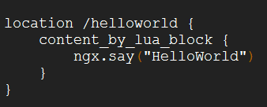
OpenResty介绍
Nginx C 模块 vs OpenResty
curl http://127.0.0.1/helloworld
curl http://127.0.0.1/hello

Slide 15
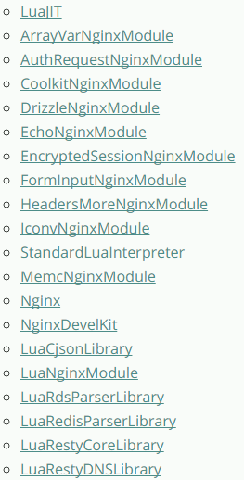
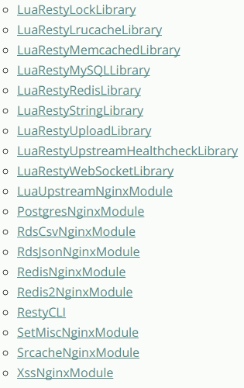
OpenResty介绍
组件

Slide 16
安装配置
B

Slide 17
安装配置
相关网址
https://openresty.org/en/download.html
https://www.gitbook.com/book/moonbingbing/openresty-best-practices/details
https://github.com/openresty/lua-nginx-module
http://nginx.org/en/docs/
http://luajit.org/index.html
http://www.lua.org/manual/5.1/

Slide 18
安装配置
安装步骤(ubuntu)
https://openresty.org/en/installation.html
依赖安装
sudo apt-get install libreadline-dev libncurses5-dev libpcre3-dev ibssl-dev perl make build-essential
源码解压
tar zxvf openresty-1.9.15.1.tar.gz && cd openresty-1.9.15.1/
configure
./configure --prefix=/opt/openresty --with-luajit --with-http_iconv_module -j2
编译
make -j2
安装
sudo make install

Slide 19
安装配置
命令
./configure --help
nginx -s reload
nginx -s stop
nginx -t
nginx -V
curl http://127.0.0.1

Slide 20
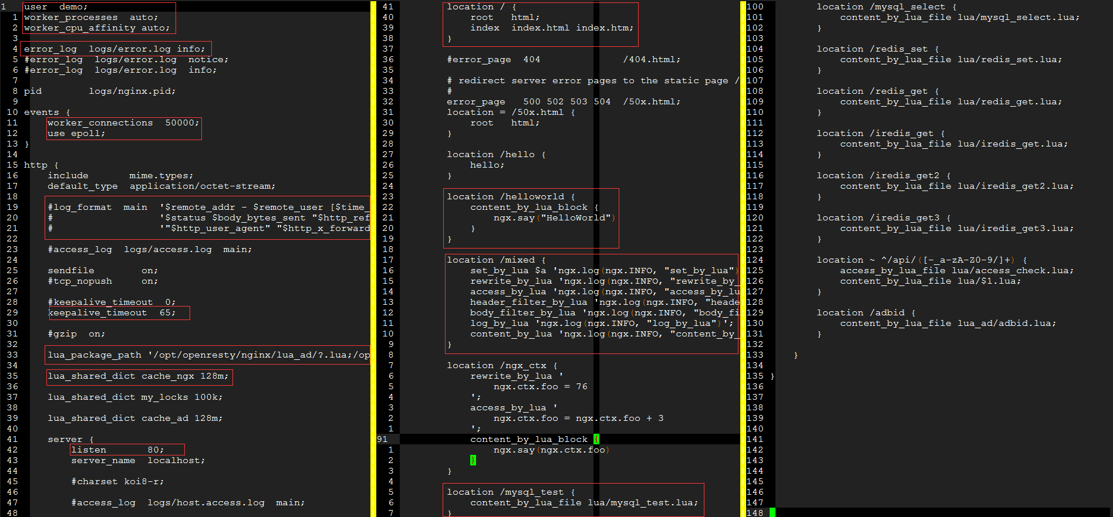
安装配置
配置

Slide 21
mysql、redis组件
C

Slide 22
mysql、redis组件
执行阶段
01
set_by_lua
02
rewrite_by_lua
流程分支处理判断、变量初始化
转发、重定向
03
access_by_lua
04
content_by_lua
IP准入、接口权限
内容生成
05
header_filter_by_lua
06
body_filter_by_lua
应答http过滤处理
应答body过滤处理
07
log_by_lua
会话完成后本地异步完成日志记录

Slide 23
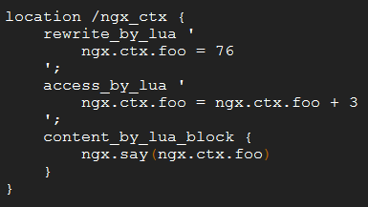
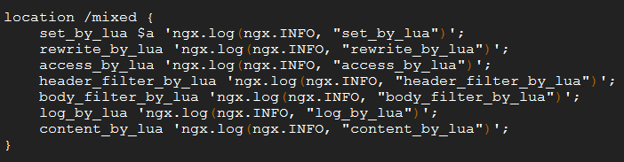
mysql、redis组件
阶段之间传递变量
ngx.ctx
curl http://127.0.0.1/mixed
curl http://127.0.0.1/ngx_ctx

Slide 24
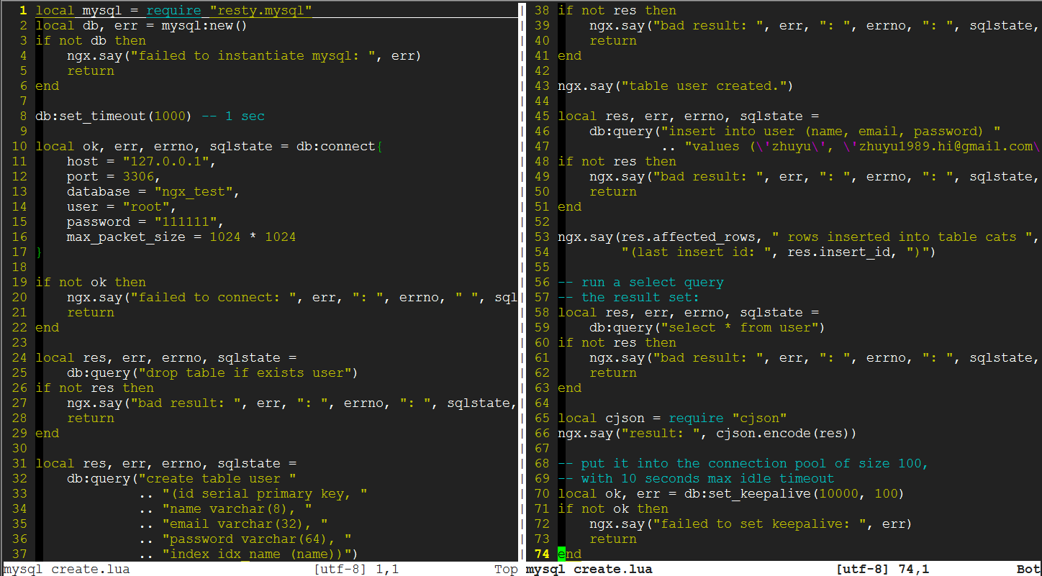
mysql、redis组件
mysql--建表
curl http://127.0.0.1/mysql_create

Slide 25
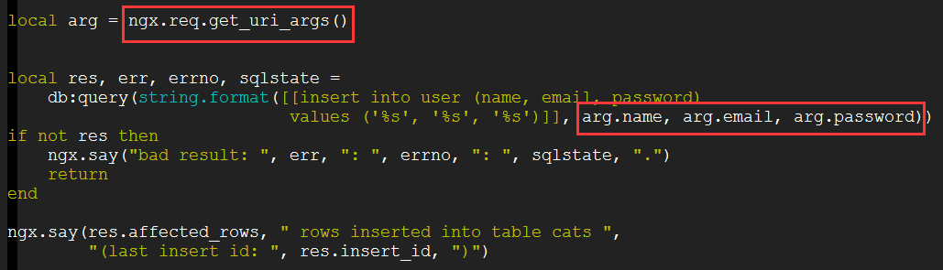
mysql、redis组件
mysql--insert
curl 'http://127.0.0.1/mysql_insert?name=jack&email=jack@163.com&password=iefioweio'

Slide 26
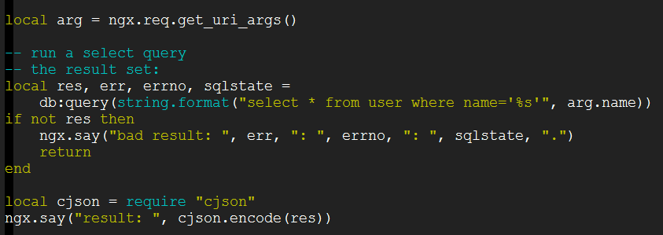
mysql、redis组件
mysql--select
curl http://127.0.0.1/mysql_select?name=zhuyu
ab -k -c 100 -n 100000 http://127.0.0.1/mysql_select?name=zhuyu

Slide 27
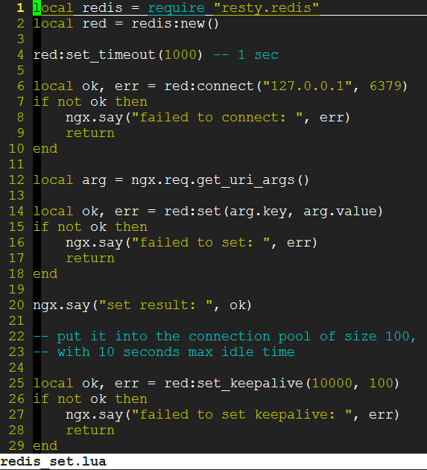
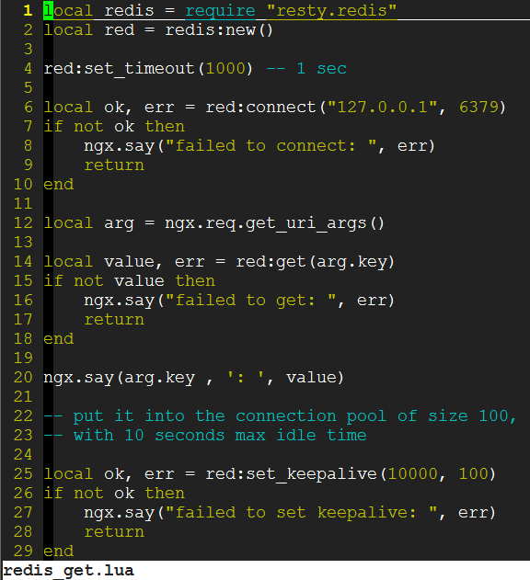
mysql、redis组件
redis
curl 'http://127.0.0.1/redis_set?key=ad0001&value=插屏广告'
curl 'http://127.0.0.1/redis_get?key=ad0001'
ab -n 500000 -c 100 -k 'http://127.0.0.1/redis_set?key=ad0001&value=插屏广告'
ab -n 500000 -c 100 -k 'http://127.0.0.1/redis_get?key=ad0001'

Slide 28
共享内存、缓存
D

Slide 29
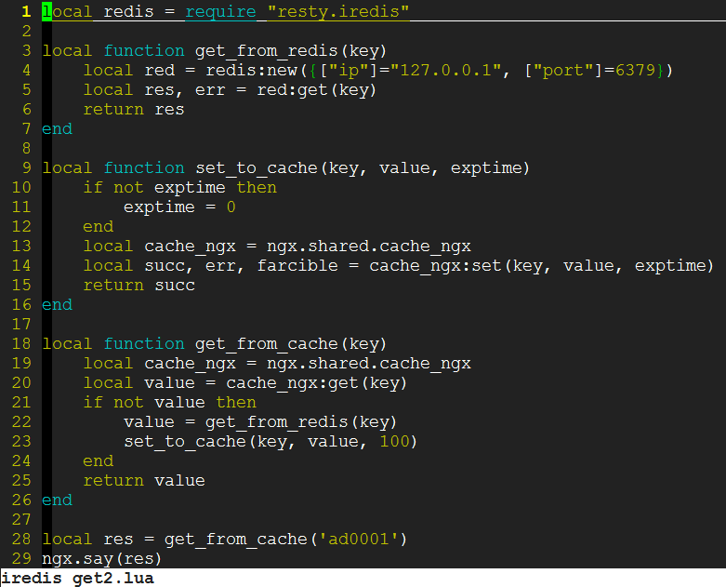

共享内存、缓存
缓存
进程间共享内存 shared_dict
ab -n 500000 -c 100 -k http://127.0.0.1/iredis_get
ab -n 500000 -c 100 -k http://127.0.0.1/iredis_get2
进程内缓存 lrucache

Slide 30
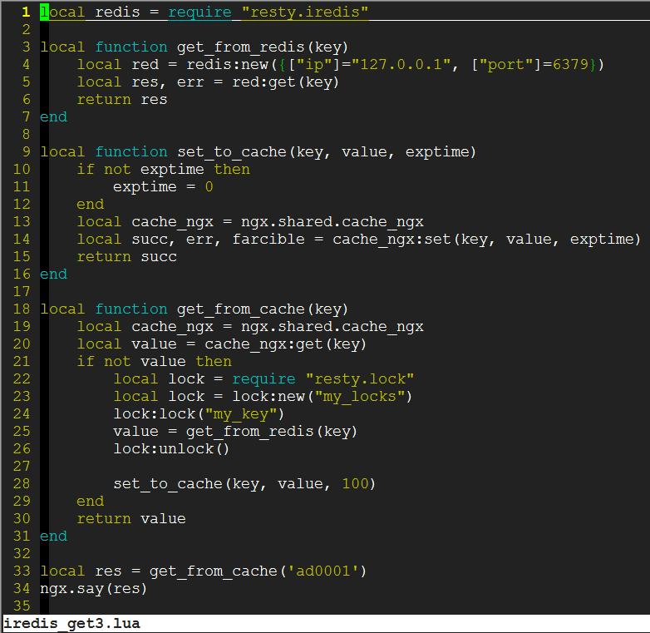
共享内存、缓存
缓存
缓存失效风暴
加锁lua-resty-lock

Slide 31
案例分享--RTB
E

Slide 32
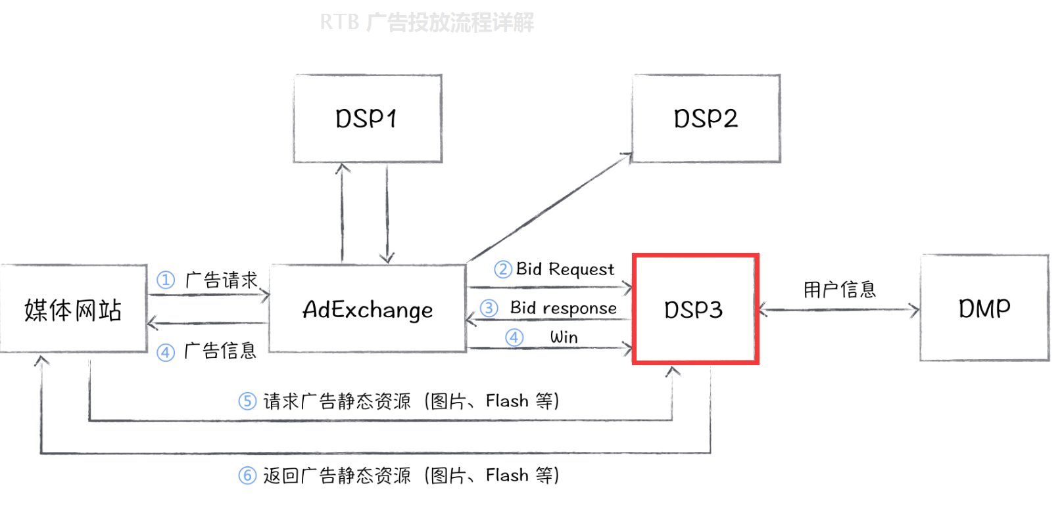
案例分享--RTB
RTB

Slide 33
案例分享--RTB
DSP处理流程
01
读取广告竞价请求报文体，并用cjson将报文转成table
02
读取shared dict的缓存，如果缓存为空或者缓存失效，重新缓存mysql相关表
03
根据请求报文，筛选缓存中符合条件的广告
04
从符合条件的广告中选择一个广告出价
05
组返回报文，用cjson转成字符串返回

Slide 34
案例分享--RTB
Python vs OpenResty
mysql：存放广告信息、广告投放计划、广告预算
redis： ip-城市、标签库、实时统计已用金额
Python
OpenResty
mysql数据缓存到本地内存
mysql数据缓存到shared_dict
AWS 8核 16G
3000 QPS
本地虚拟机 4核 4G
12000+ QPS

Slide 35
End
Thank you

